Slide 1
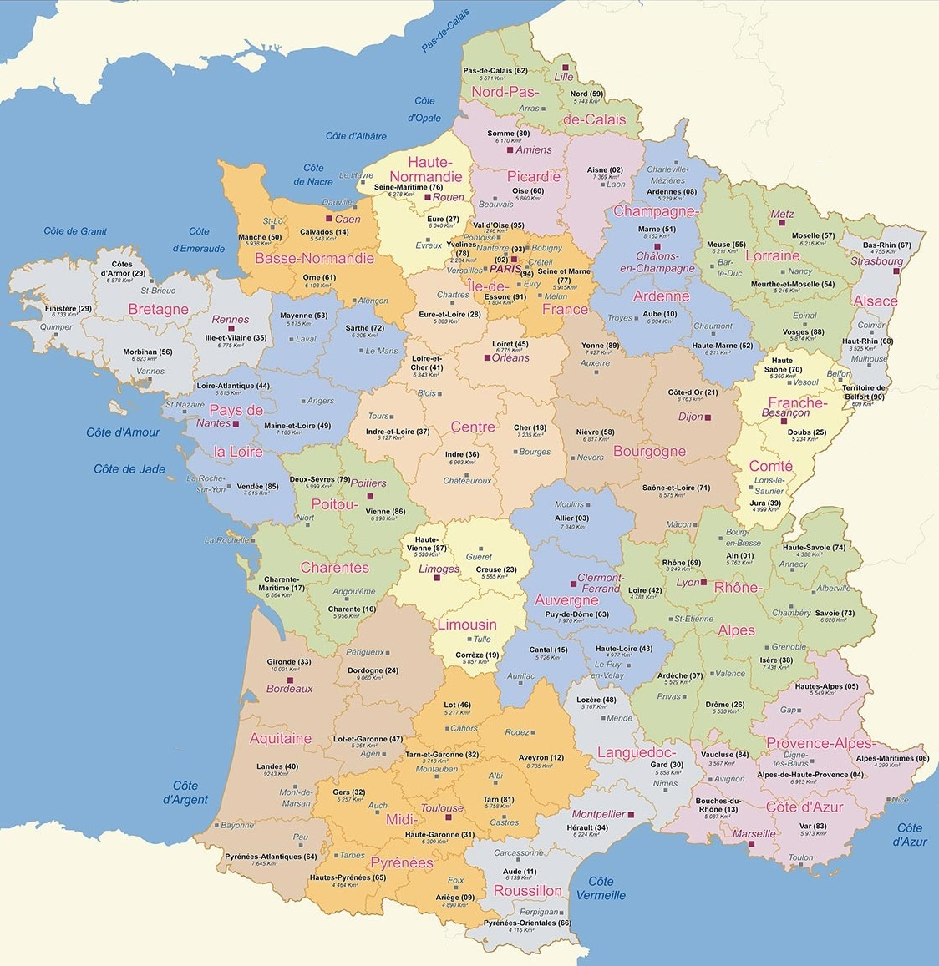





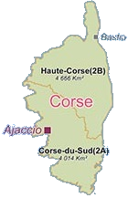
Un clic sur le point rouge,
pour un accès direct,
ou défilement manuel.
M. H. - Classée monument historique.
P. M. - Patrimoine mondiale de l’UNESCO.
Village faisant parti de :
« Les plus beaux villages de France. »
Un clic sur le village, pour revenir sur la présente vue.
3
4
2
2

Slide 2
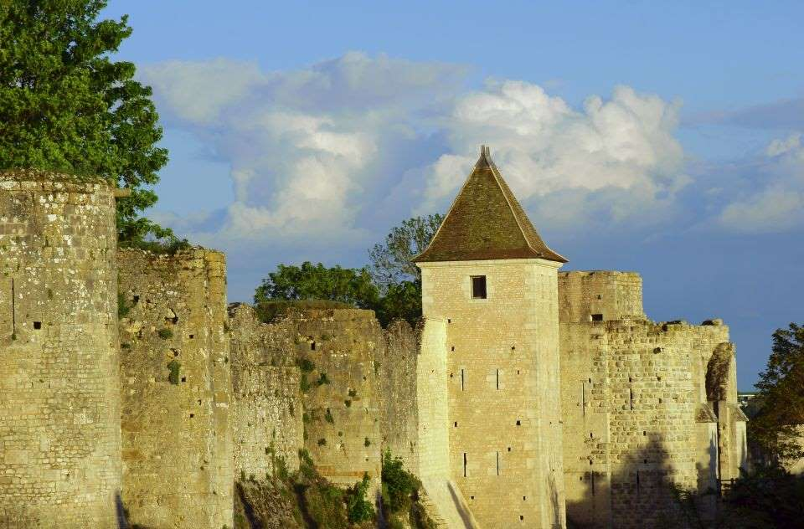
Seine-et-Marne
Provins
Témoin authentique de l'histoire médiévale, Provins accueille en tout 58 monuments historiques classés ou inscrits. Ses origines remontent à l'époque paléolithique, dans laquelle interviennent Clovis et Charlemagne. Provins a su préserver sa structure urbaine, qui accueille les foires et les fêtes médiévales populaires dans tout le pays. Inscrit au patrimoine mondiale de l’UNESCO, en 2001.
kordus.poznan.pl

Slide 3
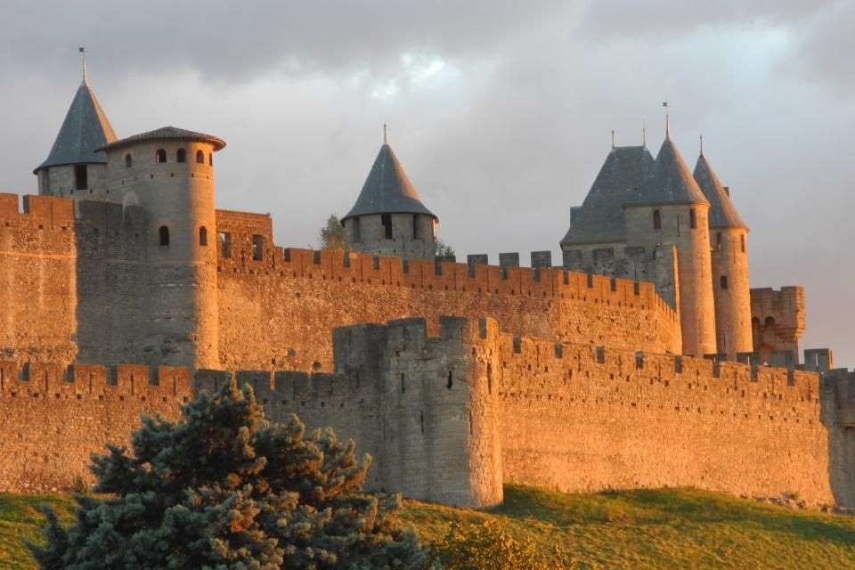
Aude
Carcassonne
Ce lieu de villégiature, connu grâce à sa splendide Cité Médiévale, est également composé de la ville basse, appelée la bastide Saint-Louis. Cette Cité attire chaque année des milliers de visiteurs, dont les puissants remparts de 52 tours surplombent la vallée. Inscrit au patrimoine mondiale de l’UNESCO, le 7 décembre 1997.
nicktynan

Slide 4
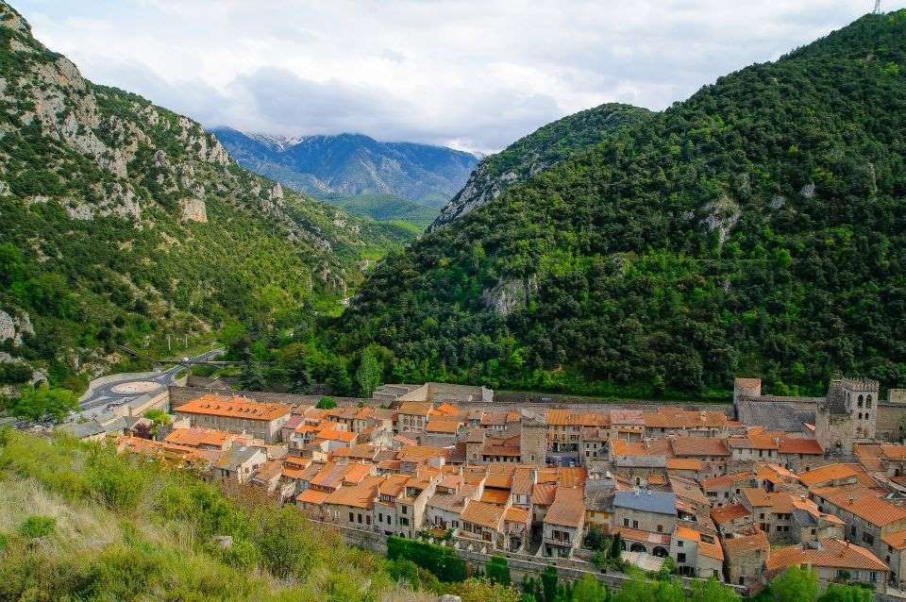
Pyrénées-Orientales
Villefranche-de-Conflent
Ancienne cité médiévale du XIème siècle, fortifiée par Vauban au XVIIème siècle, la Villefranche-de-Conflent figure parmi les plus beaux villages de France. Elle est également classée au patrimoine mondial de l’Humanité, par l'UNESCO, le 7 juillet 2008.
Alexandre Arocas

Slide 5
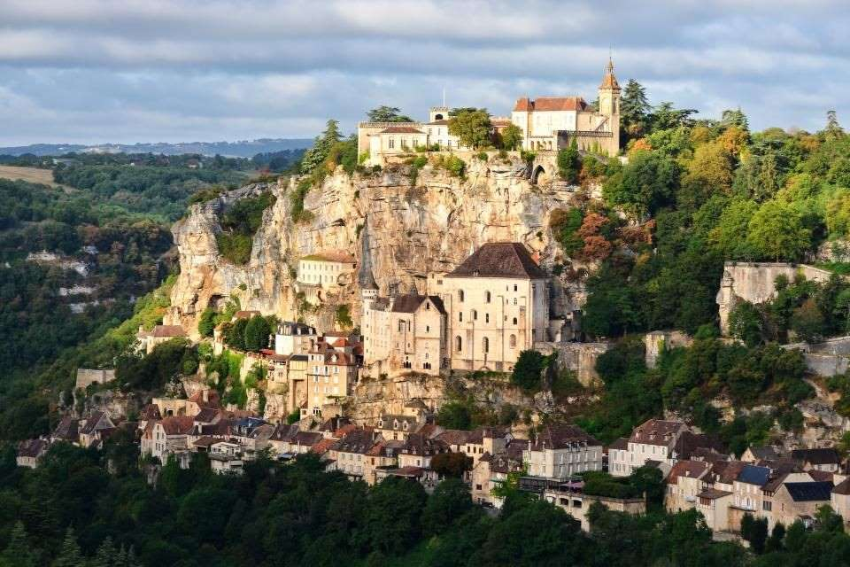
Lot
Rocamadour
S'il y a bien un endroit emblématique de l'époque médiévale, c'est bien Rocamadour. Agrippée à son pan rocheux, les origines de la commune remontent à la préhistoire grâce à ses grottes, ses rues escarpées, et ses charmantes échoppes.
martinm303

Slide 6
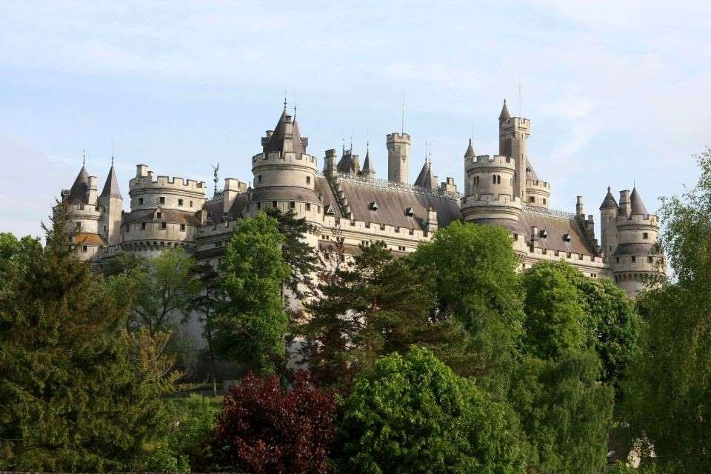
Oise
Pierrefonds
Niché dans l'Oise, à une heure de Paris, près de la forêt de Compiègne, le château de Pierrefonds est un véritable trésor dans la catégorie des châteaux français. Il trône sur les hauteurs rappelant ainsi sa vocation défensive. Chaque année la ville organise un événement sur le thème de la vie médiévale.
stefanphoto

Slide 7
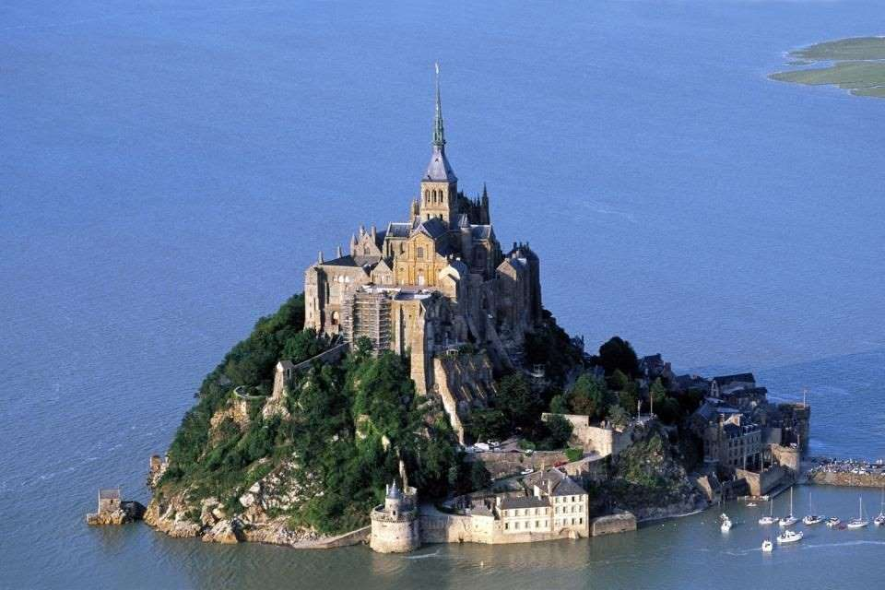
Manche
Le Mont Saint-Michel
Implanté sur le mont en 709, le Mont Saint Michel est un véritable joyau médiéval. Visité chaque année par des milliers de touristes, il est aussi l'un des sites moyenâgeux les mieux conservés du Monde, et assurément l'un des plus spectaculaires. Inscrit au patrimoine mondial de l’UNESCO, en 1979.
Ed Scott AGE Fotostock

Slide 8
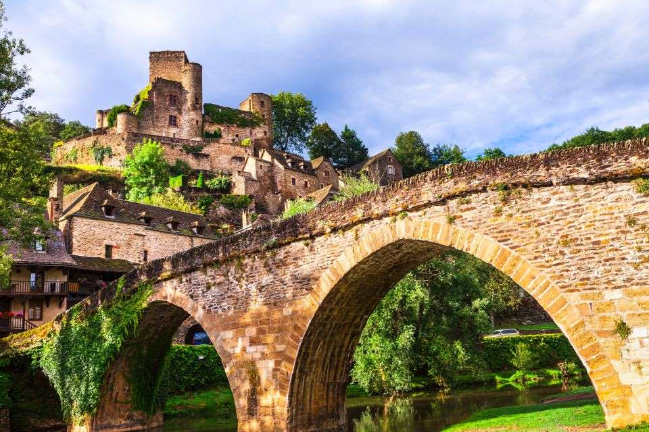
Aveyron
Belcastel
Le village de Belcastel est l'un des joyaux de l'Aveyron, dont les fondations remontent au IXème siècle. Actuellement, le château est la propriété de deux galeristes new-yorkais qui exposent des originaux de Tim Burton, et des objets du Moyen-Age.
Aveyron (Suite)
Freeartist

Slide 9
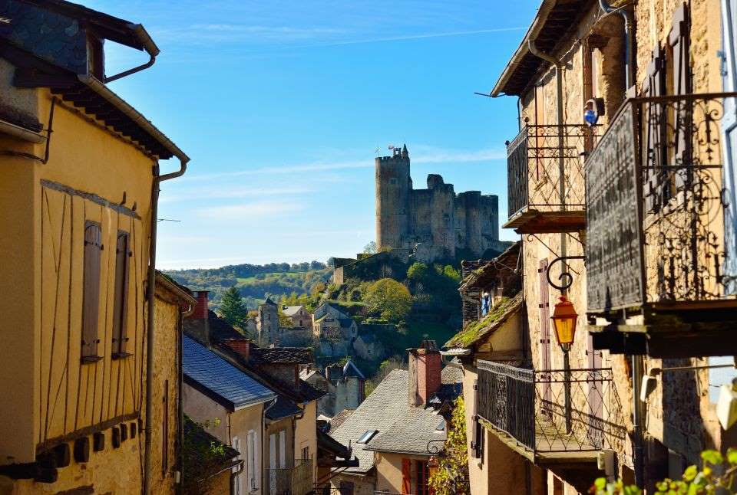
Aveyron
Najac
Toujours convoité, mais jamais pris ! Le château de Najac est invincible. Sur les hauteurs de l'Aveyron, il domine la région et offre un panorama magnifique sur les alentours et la forêt verdoyante qui s'étale à ses pieds. Le village est très charmant mais est souvent envahi de touriste en été.
Aveyron (Suite)
bjul

Slide 10
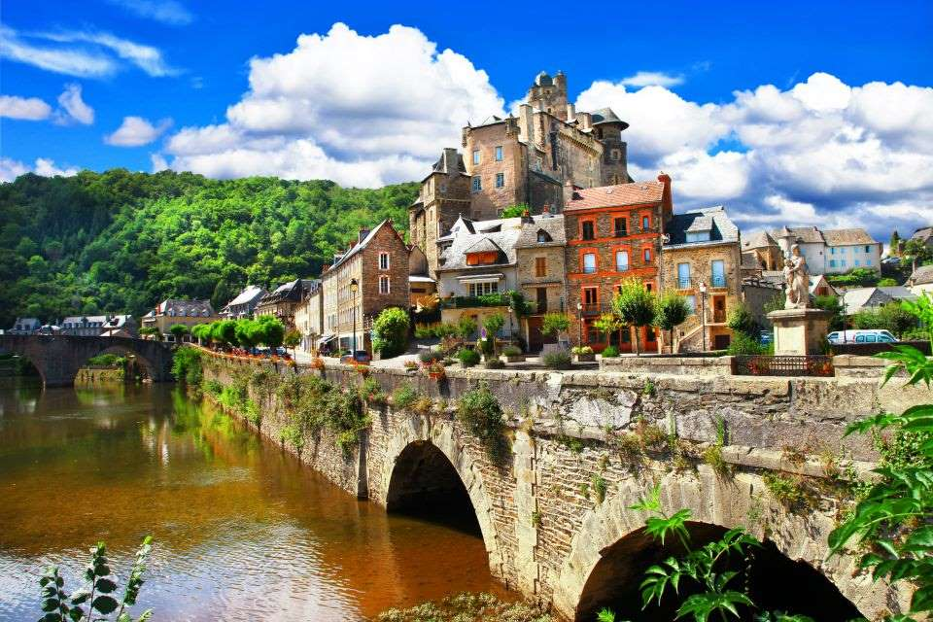
Aveyron
Estaing
Encore une qui fait partie de l'association « Les Plus Beaux Villages de France » Son château, situé dans les hauteurs de la ville, est classé monument historique. entre rivière et vallée verdoyante, ce village médiéval est incroyablement charmant. M.H. en 1945.
Aveyron (Suite)
freeartist

Slide 11
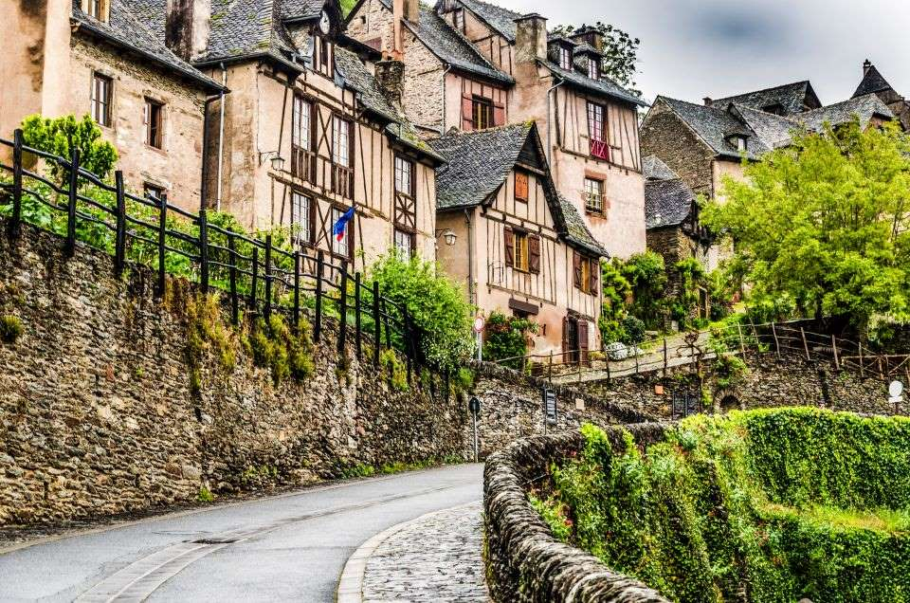
Aveyron
Conques
Sur la route du pèlerinage de Saint-Jacques-de-Compostelle se trouve un village charmant rempli d'Histoire : Conques. Caché au cœur d'un écrin de verdure, n'hésitez pas à y faire une halte pour découvrir l'abbatiale, le pont sur le Dourdou, ou encore les vitraux de Pierre SOULAGE, sublimés par les rayons du soleil.
maekfoto

Slide 12
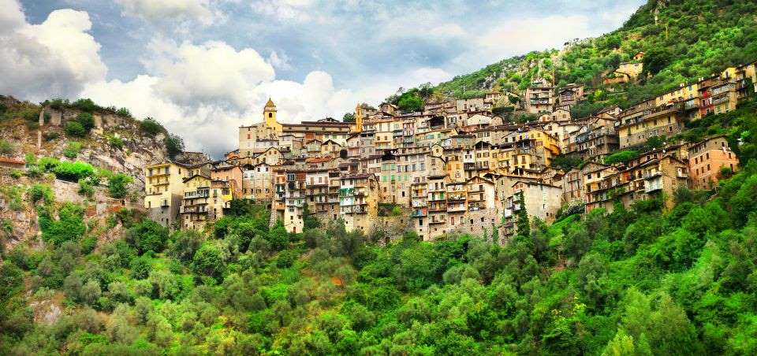
Alpes-Maritimes
Saorge
Village perché, Saorge surplombe les gorges du fleuve de la Roya. On y contemple des ruelles en dédale, presque toujours en escalier et souvent voûtées. Son architecture médiévale est particulièrement intacte.
Alpes-Maritimes (Suite)
Freeartist

Slide 13
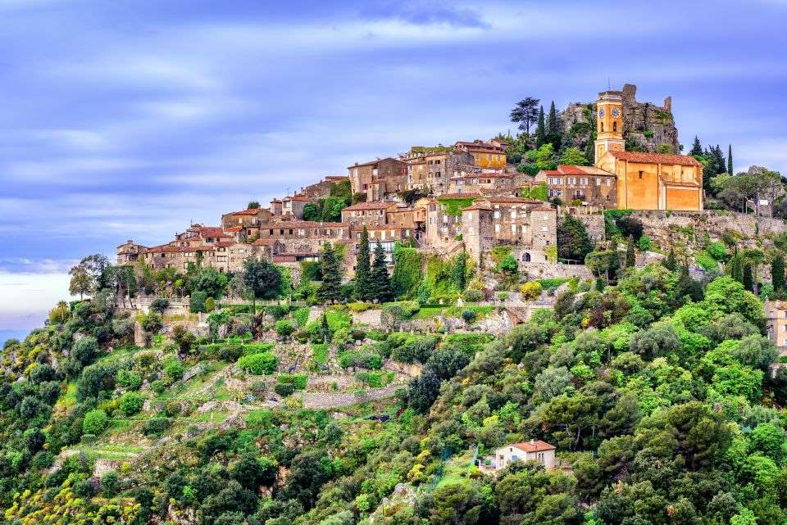
Alpes-Maritimes
Eze
Continuons notre voyage dans le sud de la France. Tout près de Nice se trouve un village paisible plein de charme, j'ai nommé Eze ! Perché sur une falaise, depuis son sommet, on aperçoit la Méditerranée, si bleue, si paisible. On a presque envie d'y plonger une tête.
Boris Stroujko

Slide 14
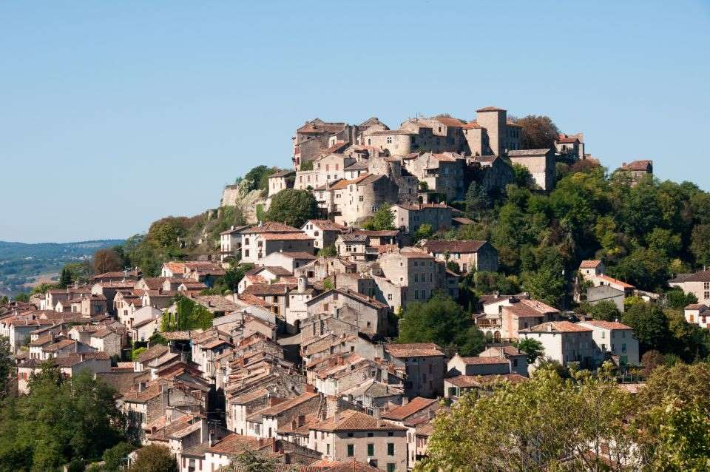
Tarn
Cordes-sur-Ciel
Perché sur sa colline, le village de Cordes-sur-ciel porte bien son nom. Construite en 1222, cette bastide attire un nombre impressionnant de visiteurs et tous les 14 juillet, le village remonte le temps en proposant une grande célébration moyenâgeuse fastueuse.
Tarn (Suite)
Alberto Loyo

Slide 15
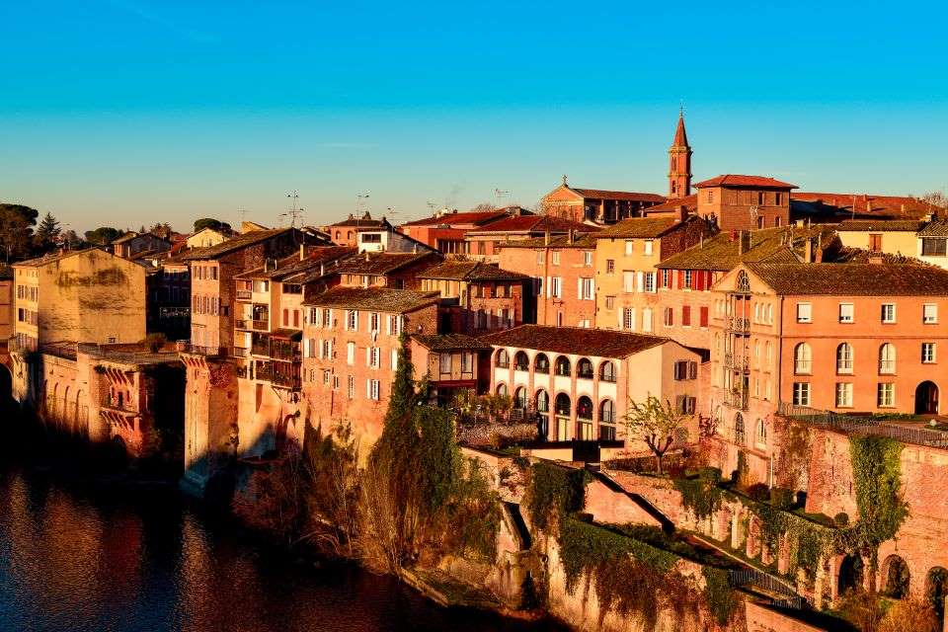
Tarn
Albi
Surnommée la ville rouge pour la couleur de ses briques, Albi est classée depuis 2010 parmi les hauts lieux du patrimoine culturel de l'Humanité par l'UNESCO. La ville compte 4 quartiers d'origine médiévale avec chacun leur propre caractère. De nombreux monuments sont à visiter, comme la Cité épiscopale d'Albi composée du Palais de la Berbie et de la cathédrale Sainte-Cécile.
nito500

Slide 16
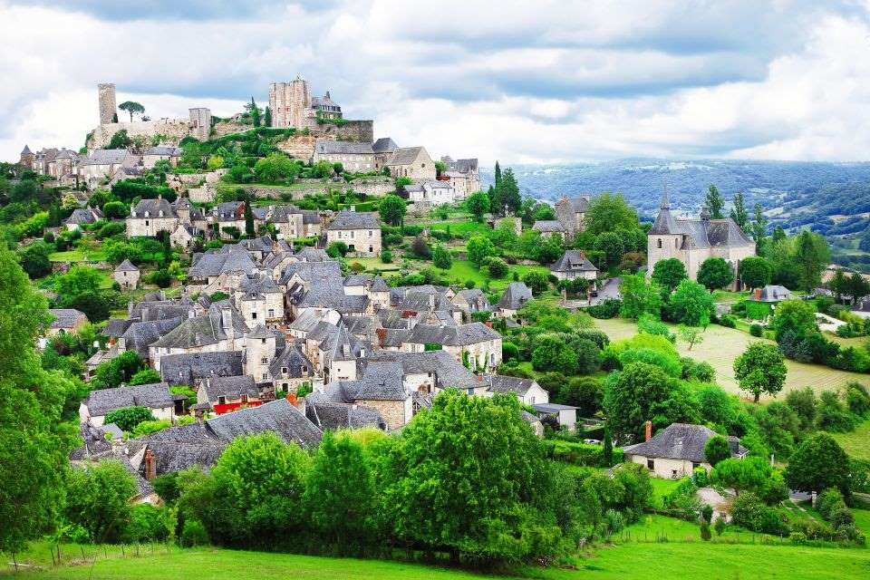
Corrèze
Turenne
À seulement quelques kilomètres de la Dordogne, le village de Turenne est un véritable livre d'Histoire à ciel ouvert. Ce village tient son nom de la vicomté de Turenne qui fut au Moyen Âge un État féodal complètement autonome. Aujourd'hui, la commune fait partie des « Plus Beaux Villages de France »
freeartist

Slide 17
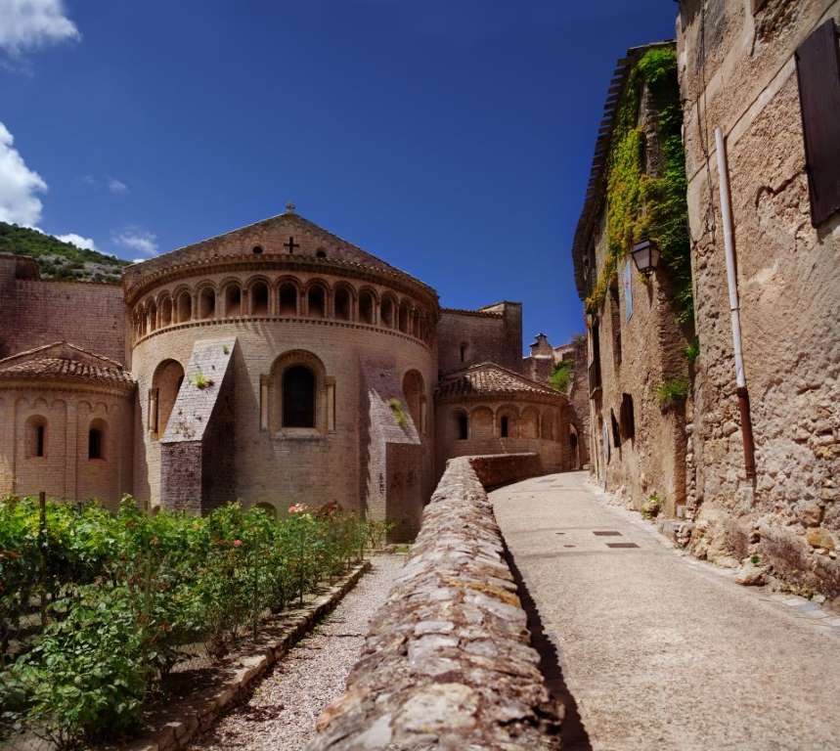
Hérault
Saint-Guilhem-le-désert
Les fondations de Saint-Guilhem-le-désert ont été bâties en 804, dans un lieu reculé de la vallée de l'Hérault. La ville remonte le temps tous les ans, au mois de juin, au cours de fêtes médiévales très appréciées par la population.
2xsamara.com

Slide 18
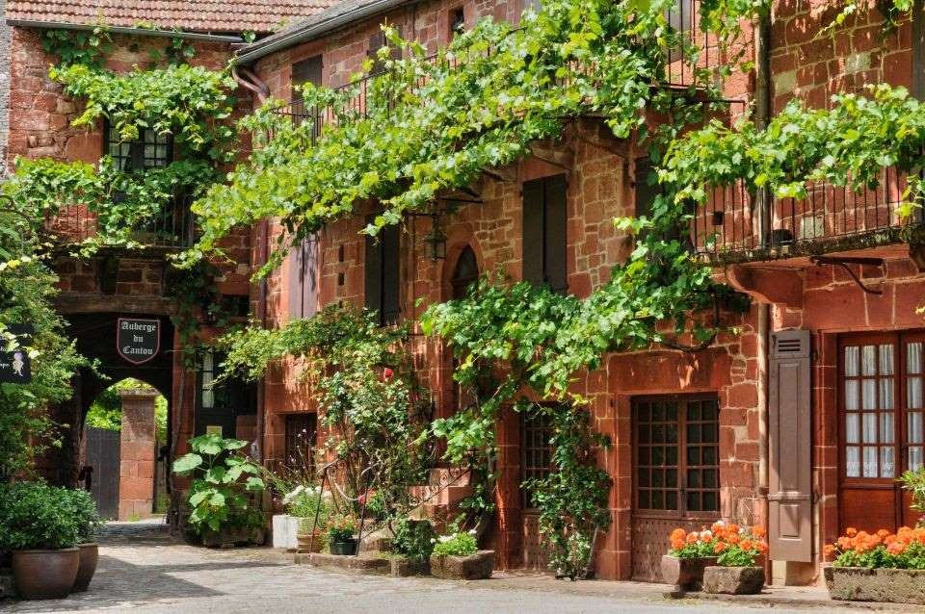
Dordogne
Collonges-la-Rouge
Ce village médiéval ne passe pas inaperçu avec ses briques rouges. Mais comment ce village peut-il rester de cette couleur, des siècles après sa construction ? C'est tout simplement grâce à la composition de la pierre qui est utilisée. Cette dernière possède 2% de fer. En outre, le village abrite le siège de l'association « Les plus beaux villages de France » ; le cadre parfait pour une telle association.
Dordogne (Suite)
Philippe Halle

Slide 19
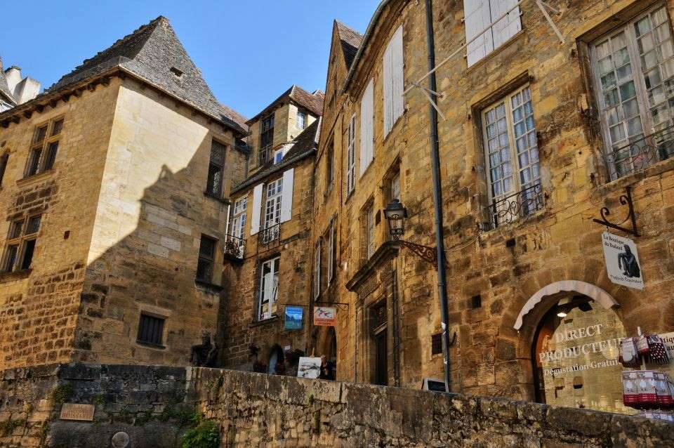
Périgord Noir - Dordogne
Sarlat-la-Canéda
Le marché de Sarlat est à faire absolument pour découvrir toute la richesse gastronomique de la région. Le canard est sur tous les étals et on ne va pas s'en plaindre. Dans les ruelles pavées de la ville, en plus d'y faire des emplettes, la promenade permet de visiter la ville : la cathédrale, les maisons en pierre, l'abbaye… un régal pour les yeux.
Dordogne (Suite)
Philippe Halle

Slide 20
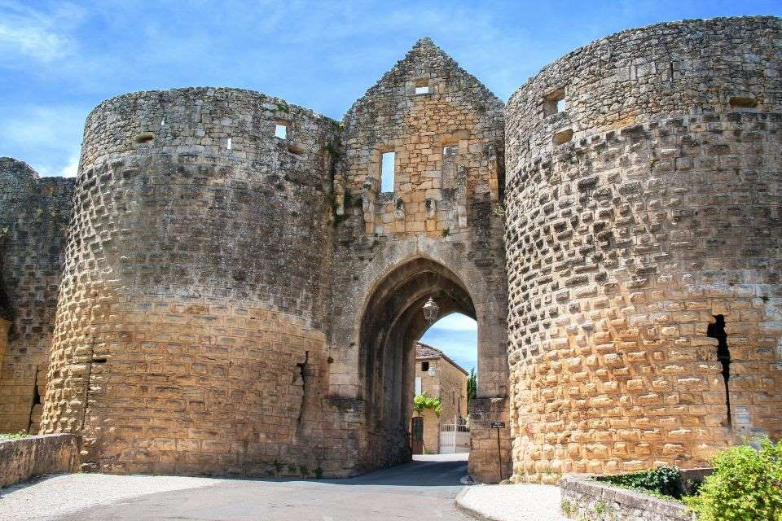
Dordogne
Domme
Les amoureux de la pierre seront ravis de se rendre en Dordogne. Domme se rajoute à la longue liste des villages médiévaux qu'on trouve dans la région. Ceinte de remparts, la Bastide a longtemps été convoitée. Aujourd'hui les portes de Domme sont ouvertes et vous invite à découvrir ce village.
Guy Ozenne

Slide 21
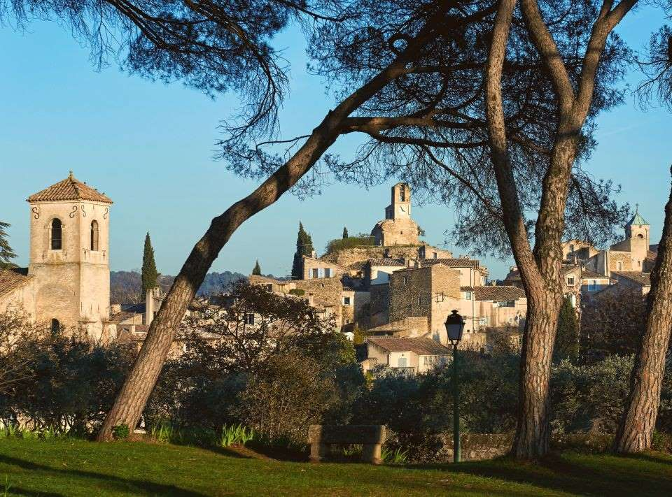
Vaucluse
Lourmarin
Ce petit village provençal se trouve au cœur du Lubéron. Les murs de Lourmarin sont cachés par les plantes grimpantes, tandis que dans les ruelles pavées apportent une délicieuse odeur de lavande.
alextihonov

Slide 22



Phil_V
Documents du Web, son et images – Juin 2018
Musique : « Unchained Melody » (1955)

